Slide 1
Git Detail
DevOps2 김윤범

Slide 2
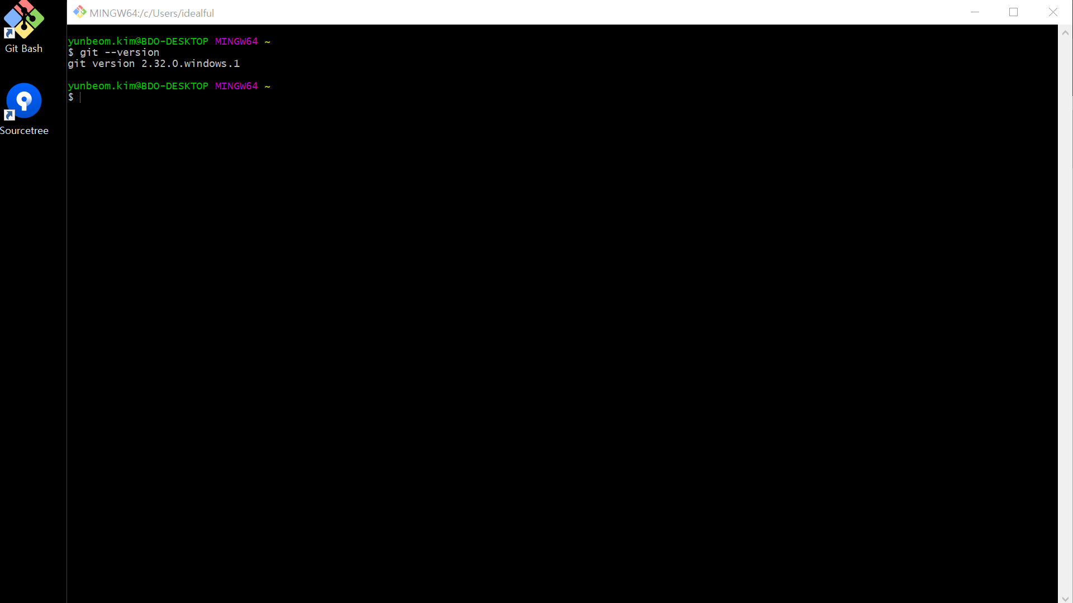
001. Git > 버전 확인
Notes:
Git Bash를 실행

Slide 3
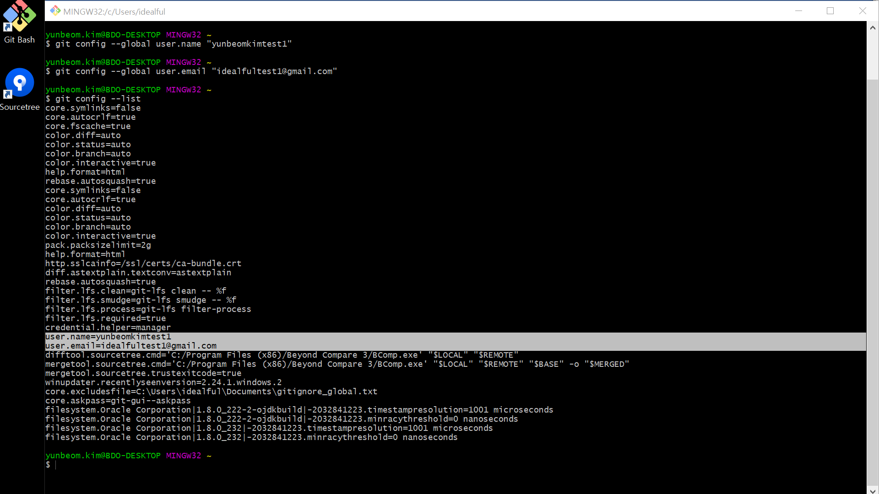
001. Git > 설정 확인
Notes:
clear > 눈에 보이지 않지만 화면 지우는 명령어. 슬라이드마다 생략되어 있지만 매번 실행됨.
git config > 이름과 이메일을 설정. 본인의 이름과 이메일(반드시)을 설정해야 함.
global 옵션은 전체 git에 대한 설정.

Slide 4
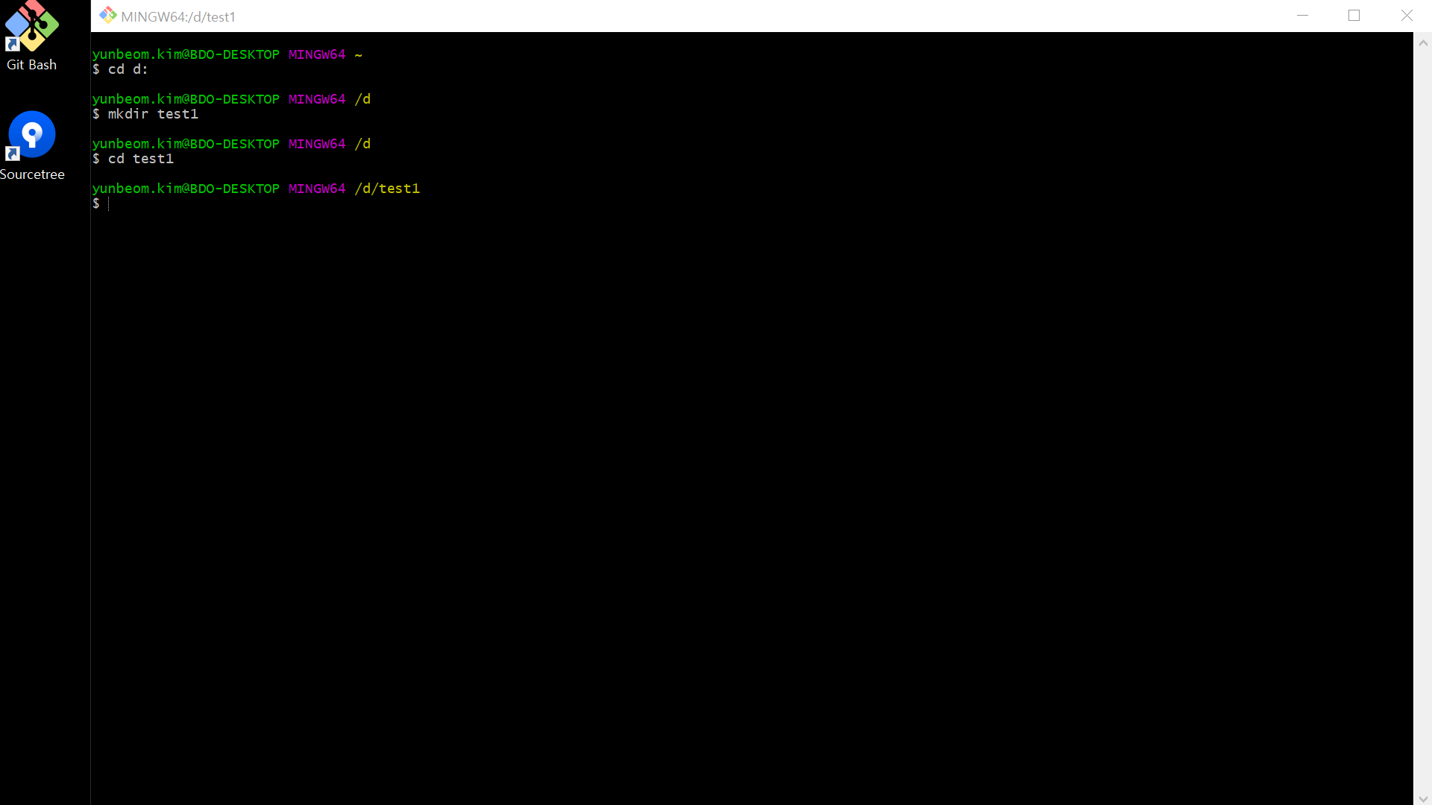
001. Git > 폴더 생성
Notes:
cd d: > cd 명령어로 현재의 위치를 d 드라이브로 변경
mkdir test1 > d 드라이브 Root(최상단) 위치에서 하위에 test1 이름을 가진 폴더(디렉토리)를 신규 생성
cd test1 > test1 폴더로 현재 위치를 변경

Slide 5
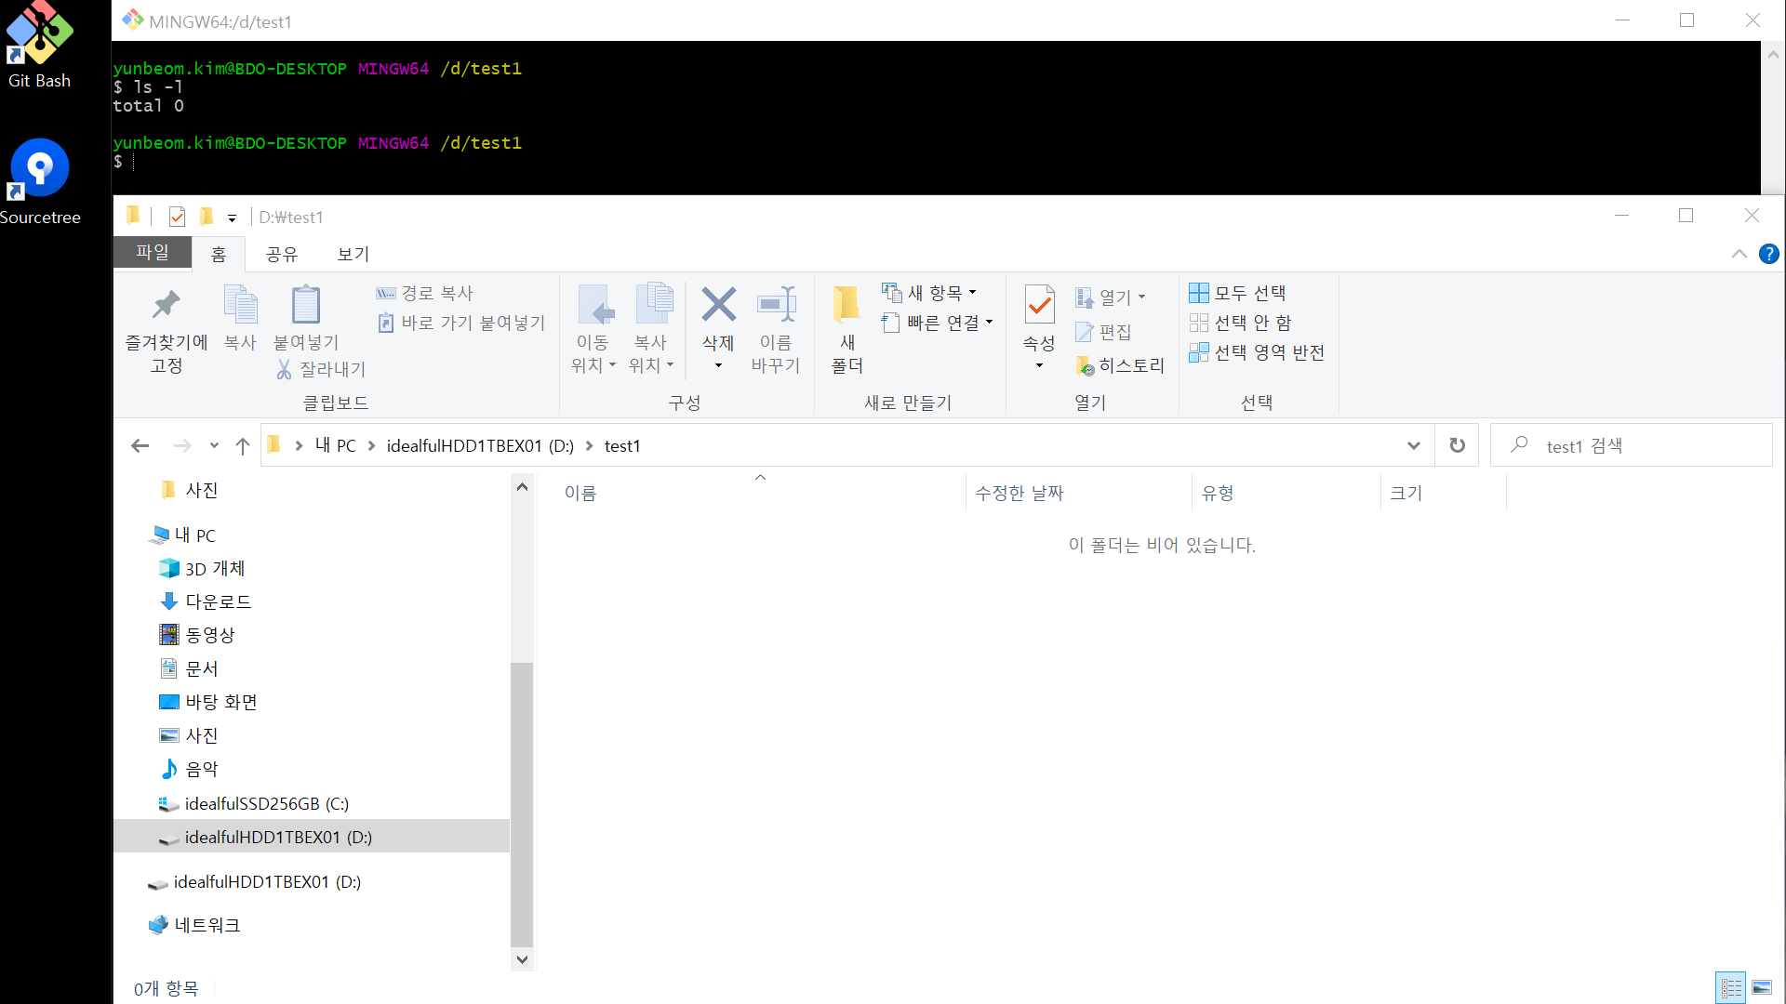
001. Git > 폴더 확인
Notes:
ls –l > 현재 위치에서 폴더, 파일의 목록을 확인. 생성 후 특별히 작업한 내역이 없으므로 total 0건.
윈도우즈 탐색기를 열어서 test1 폴더가 비어있음을 재확인.

Slide 6
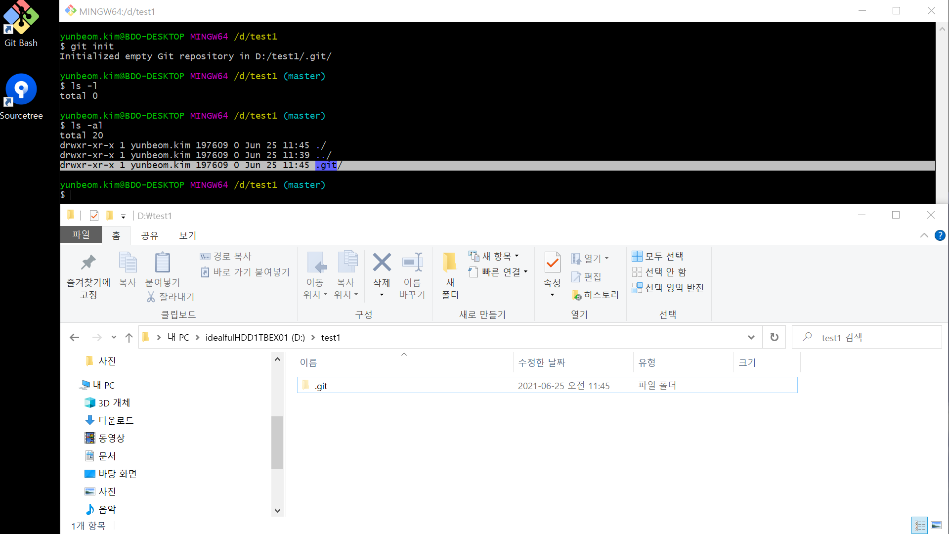
001. Git > Git 폴더 여부 확인
Notes:
git init > 현재 폴더를 git이 인식할 수 있는 폴더로 만듬. git이 인식하는 기준은 .git 폴더가 하위에 구성됨.
ls –l > .git 폴더는 숨김 폴더이기 때문에 확인이 안됨.
ls –al > a 옵션은 숨김 폴더, 파일도 보여주기 때문에 확인됨.
윈도우 탐색기 > 숨김 폴더를 볼 수 있도록 옵션을 설정하면 ls –al과 동일하게 확인이 됨.

Slide 7
001. Git > Git 폴더 여부 확인
Notes:
notepad 1.html > 윈도우 명령어인 notepad로 메모장을 열어서 1.html 파일을 생성.

Slide 8
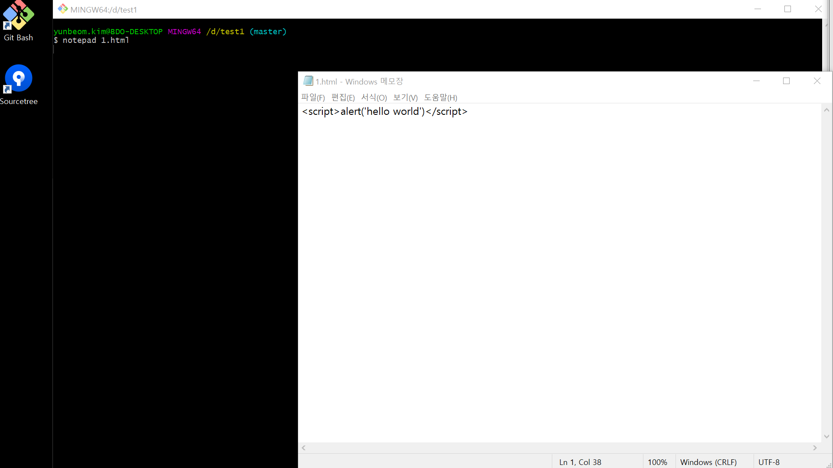
001. Git > 파일 생성
Notes:
notepad 1.html > 윈도우 명령어인 notepad로 메모장을 열어서 1.html 파일을 생성. 코드는 아래와 같이 1줄 입력, 저장, 닫기.
<script>alert('hello world')</script>

Slide 9
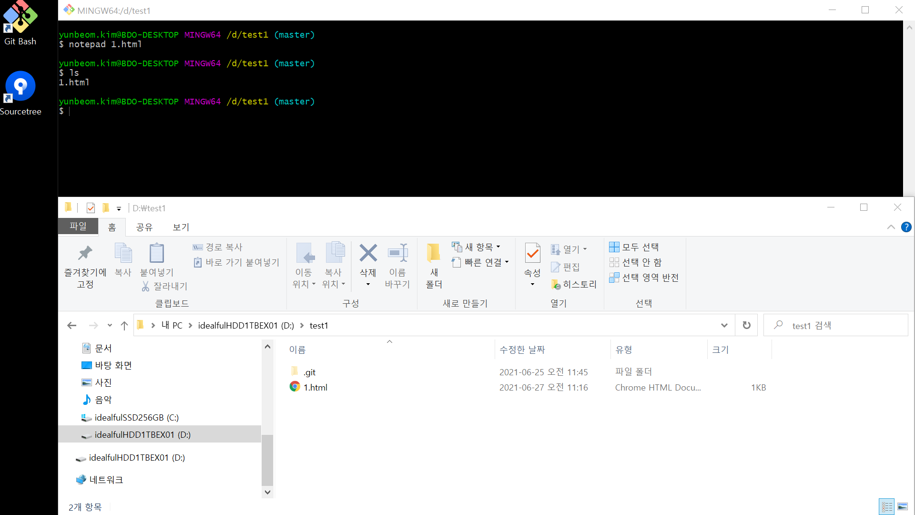
001. Git > 파일 확인
Notes:
ls > 1.html 파일 생성됨을 확인.
윈도우즈 탐색기 : 1.html 재확인.

Slide 10
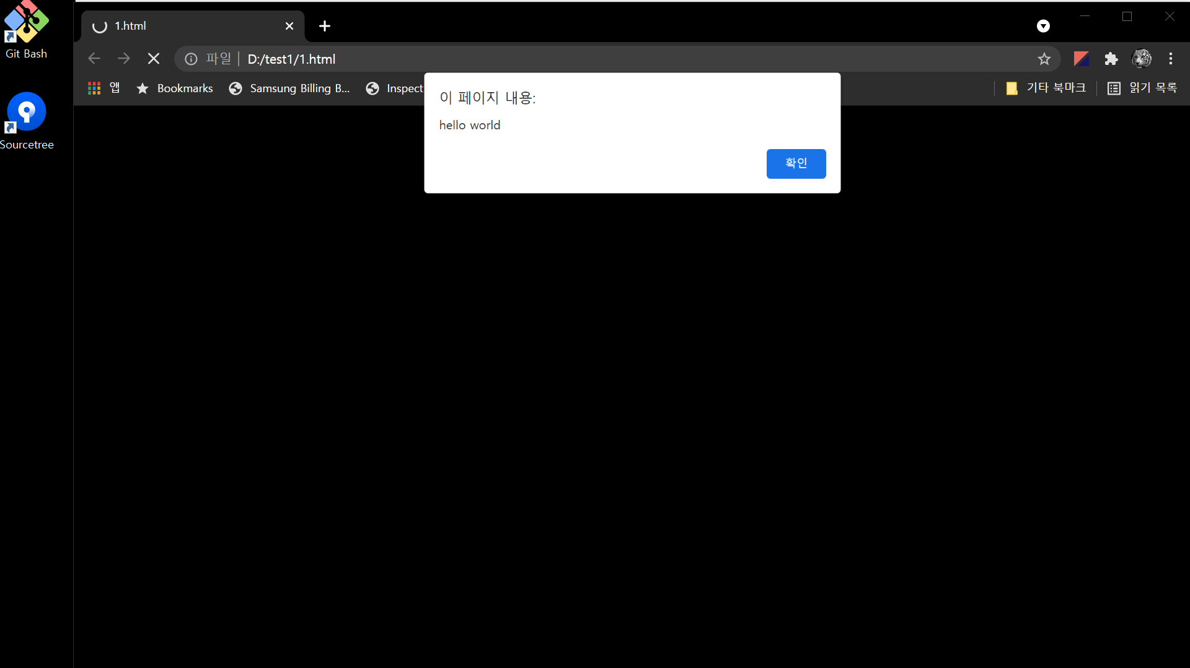
001. Git > 파일 동작 확인
Notes:
1.html을 크롬 웹브라우저에서 확인.
hello world라는 경고창 확인됨.
즉, 1.html 파일을 웹 브라우저가 인식 가능하므로 웹 프로그래밍 언어인 JavaScript가 동작됨.

Slide 11
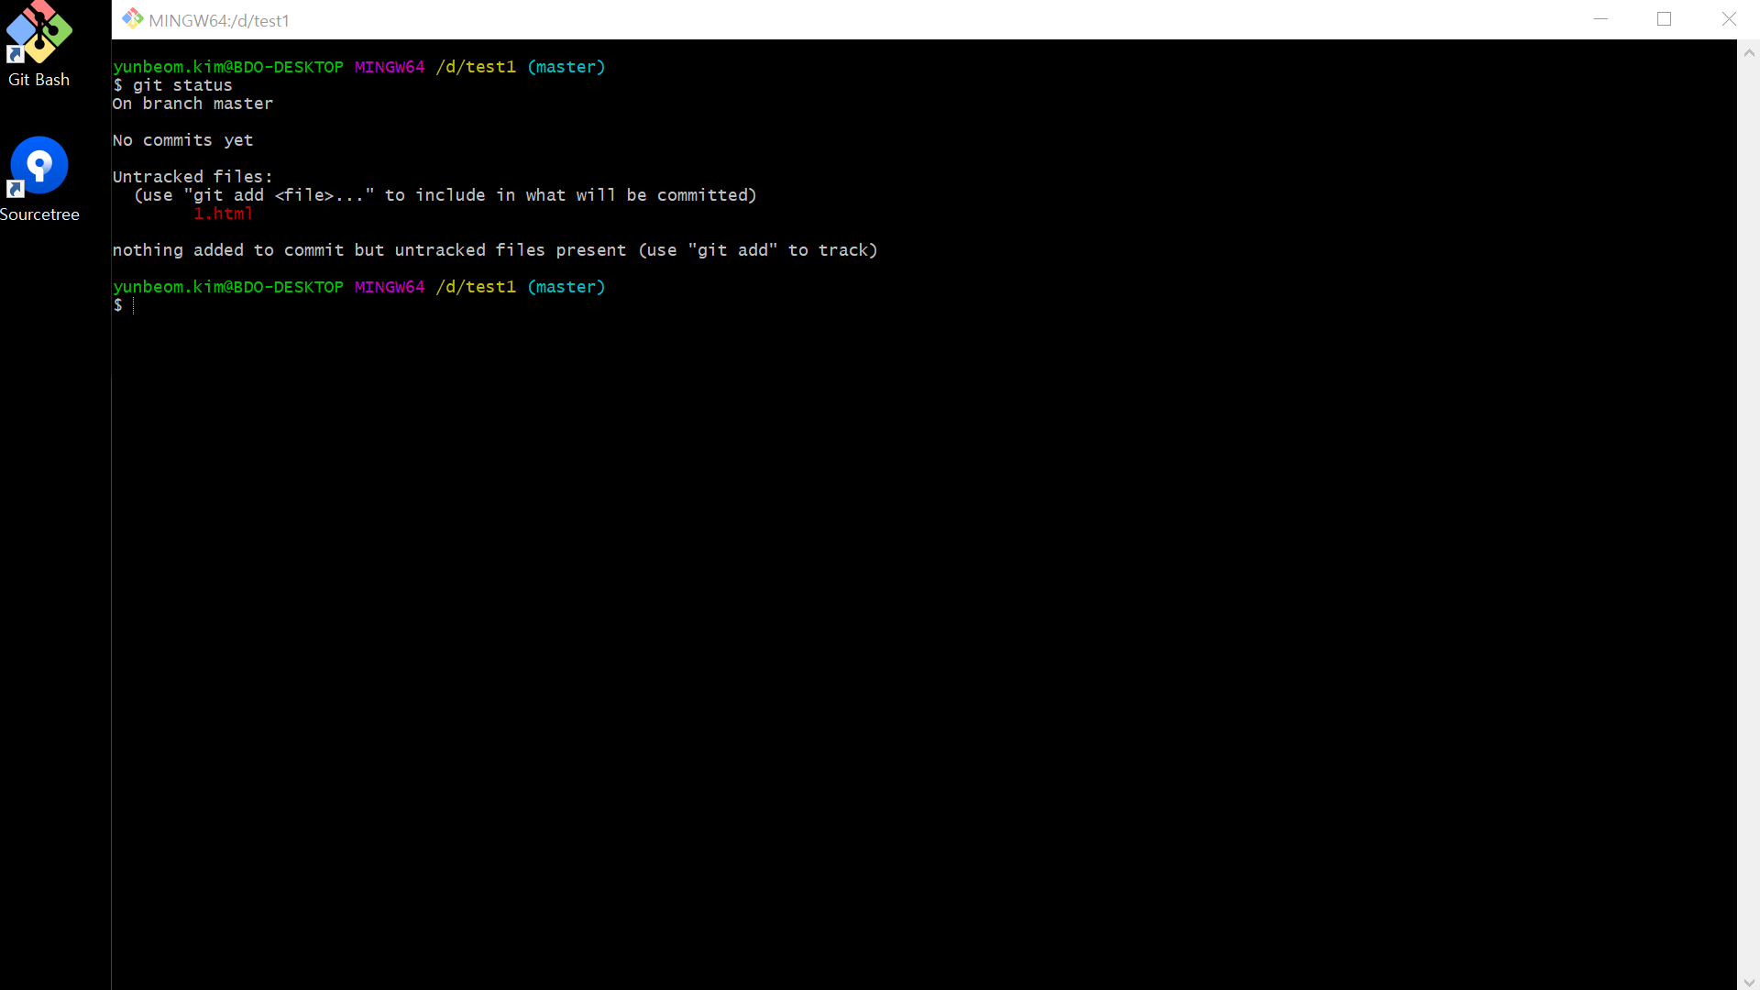
001. Git > 파일 상태 확인
Notes:
git status > git의 상태를 확인. init, 1.html 파일 생성된 상태.
1.html 파일은 현재 이력 관리가 되지 않고 단순히 폴더에 존재만 하고 있는 상태.

Slide 12
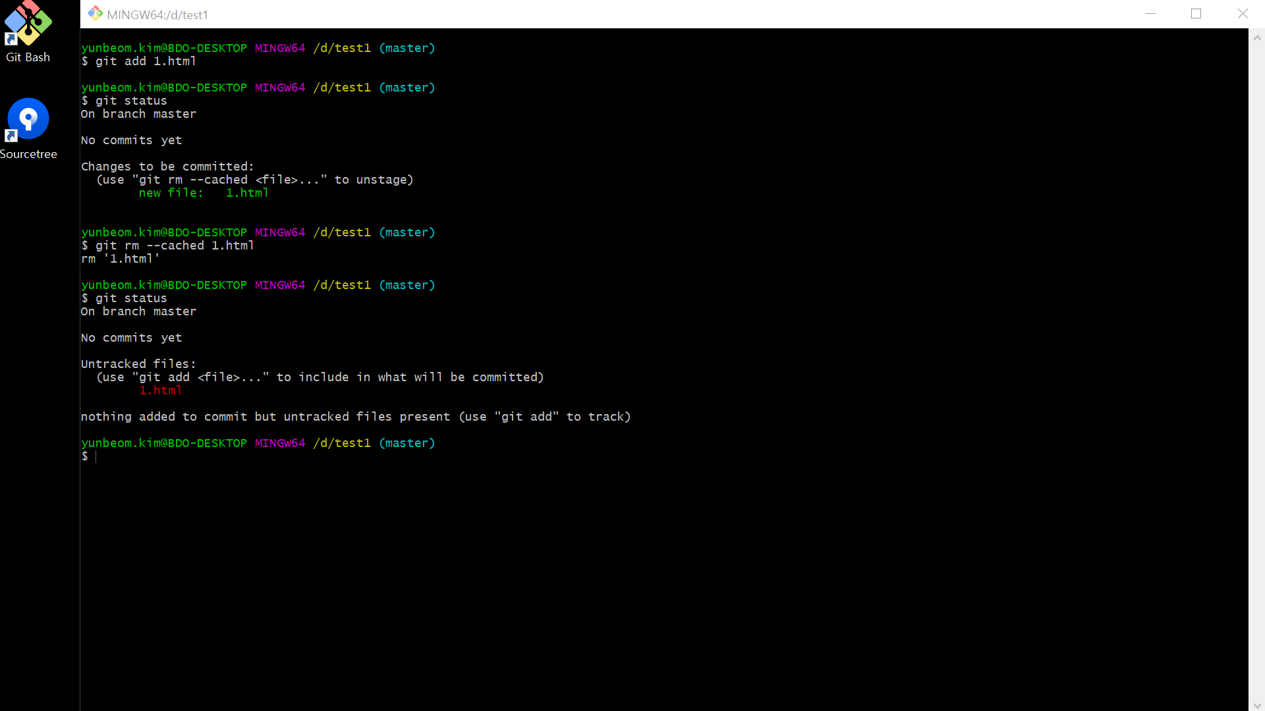
001. Git > 이력 후보 추가, 제외, 파일 상태 확인
Notes:
git add 1.html > 1.html 파일을 git이 관리할 후보로 추가함.
즉, 단순히 폴더에 존재 -> 이력 관리할 후보로 파일의 상태가 변경됨.
git status > 1.html이 후보로 추가됨(녹색 상태)
git rm –cached 1.html > 1.html을 후보에서 제외함
git status > 단순히 폴더에 존재하는 상태로 돌아감.

Slide 13
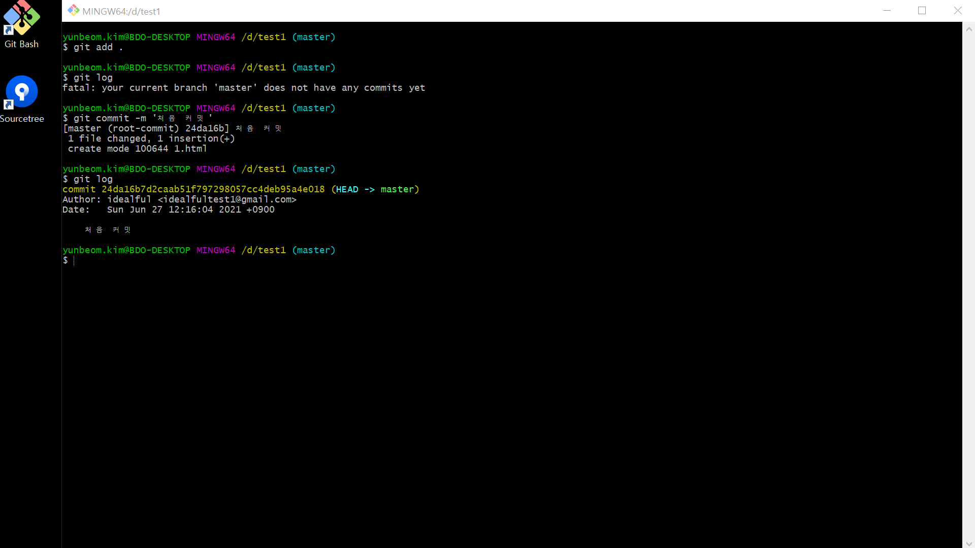
001. Git > 이력에 추가(commit)
Notes:
git add . > 현재 폴더 하위의 모든 폴더와 파일을 깃 관리 후보로 추가
git log > 깃 이력(history) 확인. 이력이 없음.
git commit –m ‘처음 커밋‘ > 깃 이력으로 추가. –m은 사용자가 원하는 설명(Message)를 포함.
git log > commit id(랜덤으로 부여됨), HEAD(최신 이력), master(브랜치명. master, main은 기본 브랜치. 자세한 내용은 추후 설명), Author, Date, Message 확인됨.

Slide 14
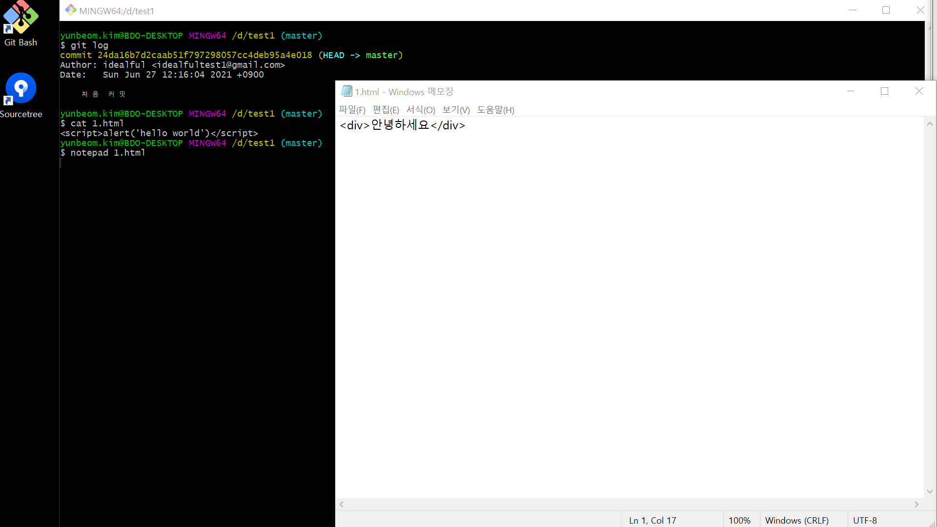
001. Git > 이력 확인, 소스 수정
Notes:
git log : 깃 이력 재확인
cat 1.html : 1.html 소스 확인(리눅스)
notepad 1.html : 1.html 소스 확인 및 수정(윈도우). 아래 코드.
<div>안녕하세요</div>

Slide 15
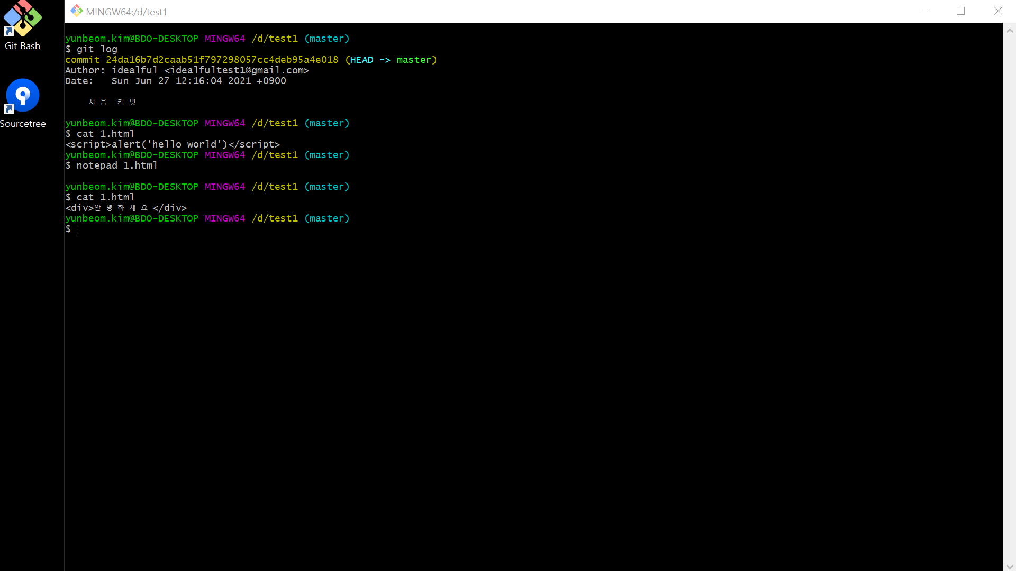
001. Git > 이력 확인, 파일 수정, 파일 확인
Notes:
cat 1.html : 1.html 수정된 소스 재확인.

Slide 16
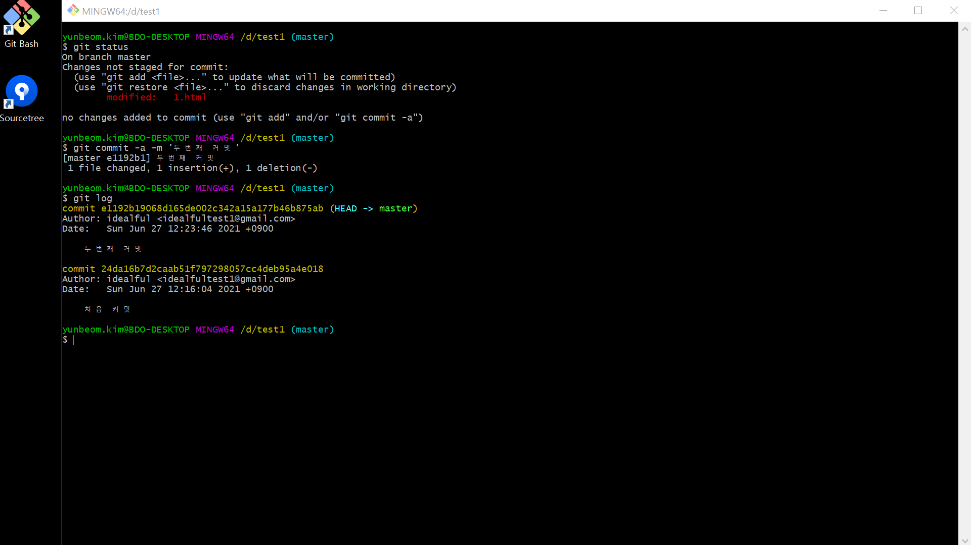
001. Git > 상태 확인, 이력 추가, 이력 확인
Notes:
git status > 깃 상태 확인. 1.html이 수정되었지만 이력 관리할 후보에 추가되지 않은 상태.
git commit –a –m ‘두번째 커밋‘ > 후보에 추가하면서 동시에 이력에 기록됨. 이미 이력 대상이 된 파일이므로 add와 commit을 동시에 실행할 수 있음.
git log > 깃 이력이 순서 내림차순(최신 이력이 최상단에 위치함)으로 확인됨.

Slide 17
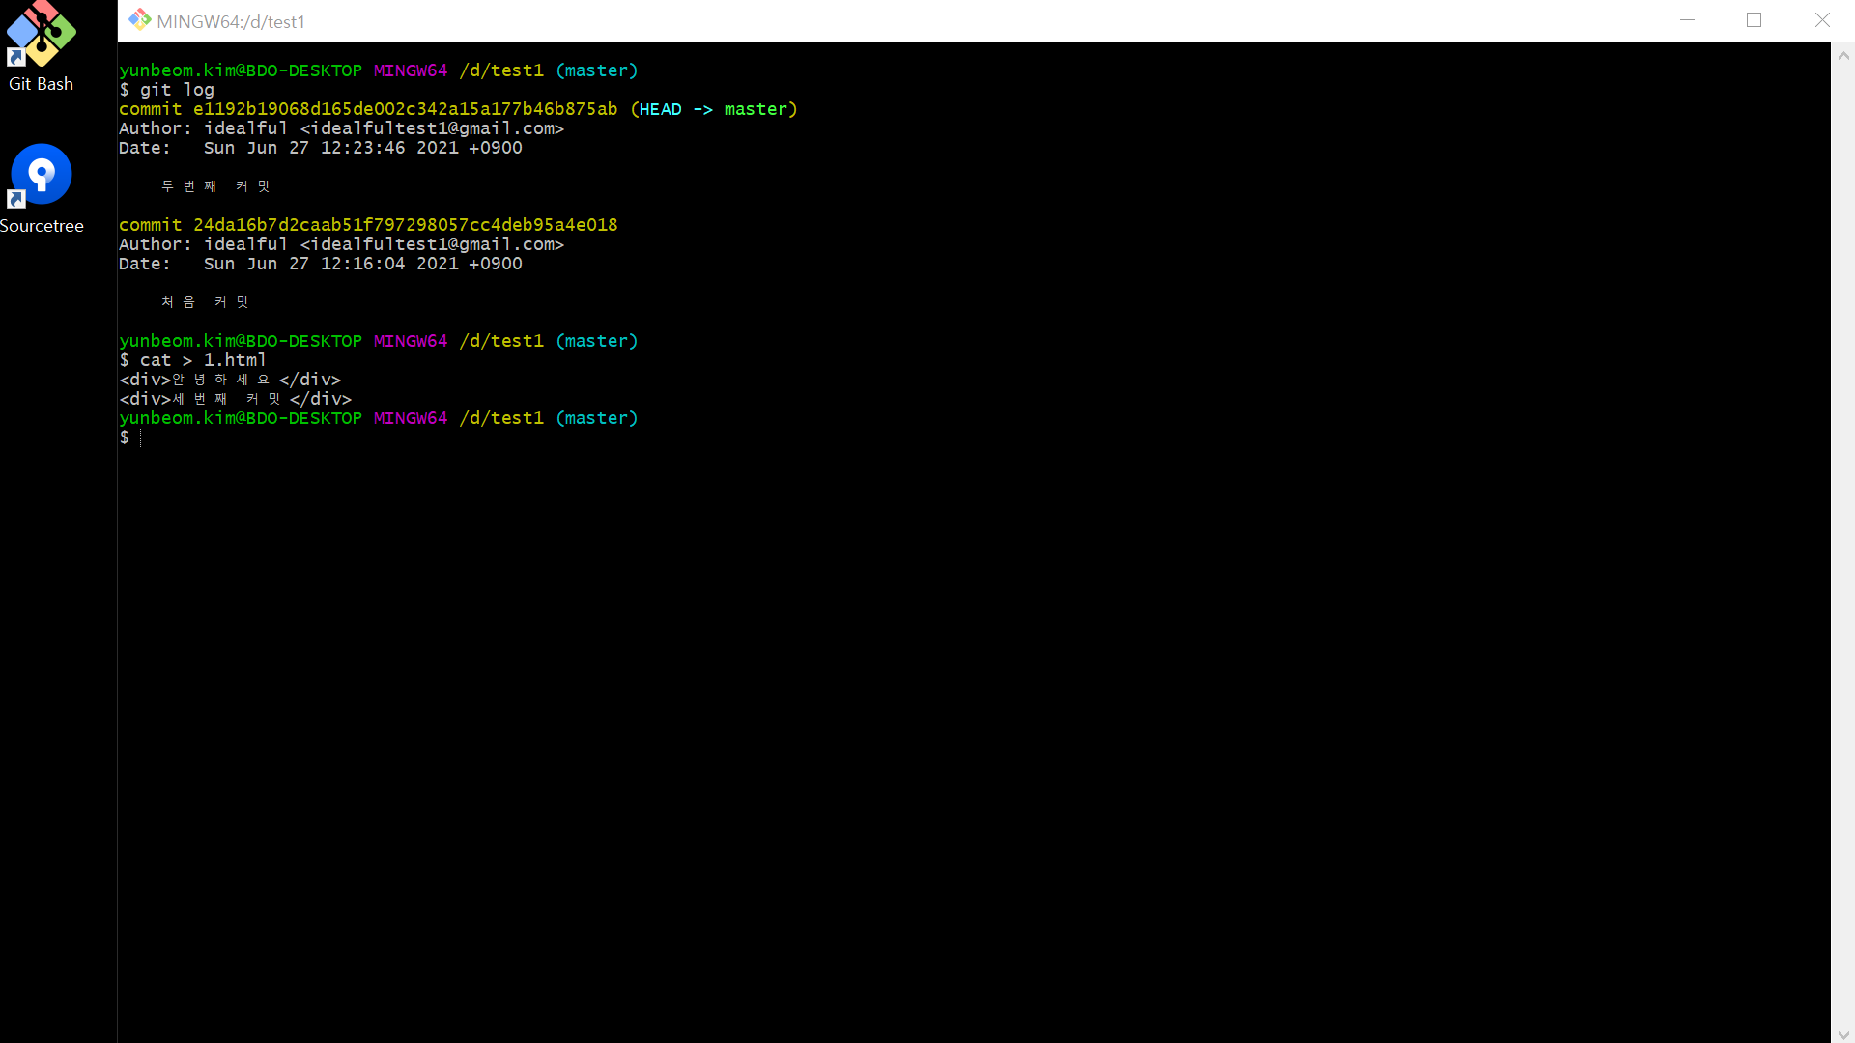
001. Git > 이력 확인, 소스 확인
Notes:
git log > 깃 이력 재확인.
cat > 1.html > 리눅스에서 파일을 입력, 수정함. Ctrl + D를 누르면 저장, 종료됨.

Slide 18
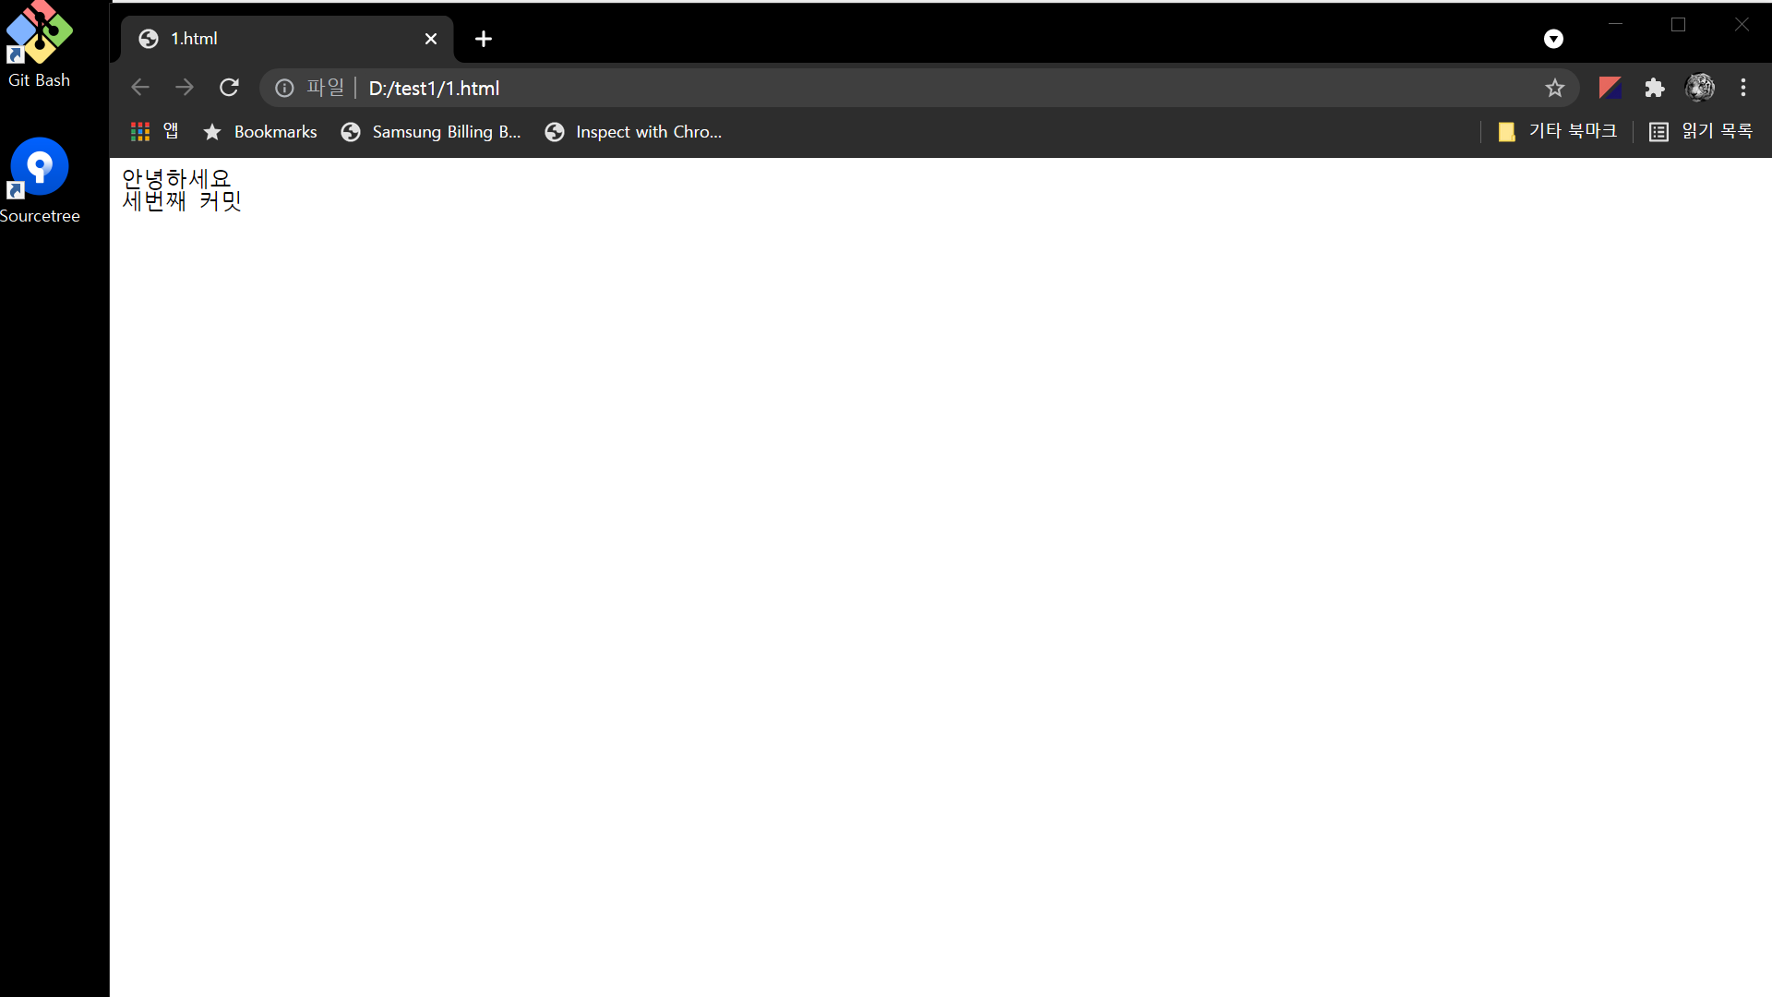
001. Git > 소스 확인
Notes:
웹 브라우저 > 실제 파일이 수정한 소스대로 반영되었는지 확인.

Slide 19
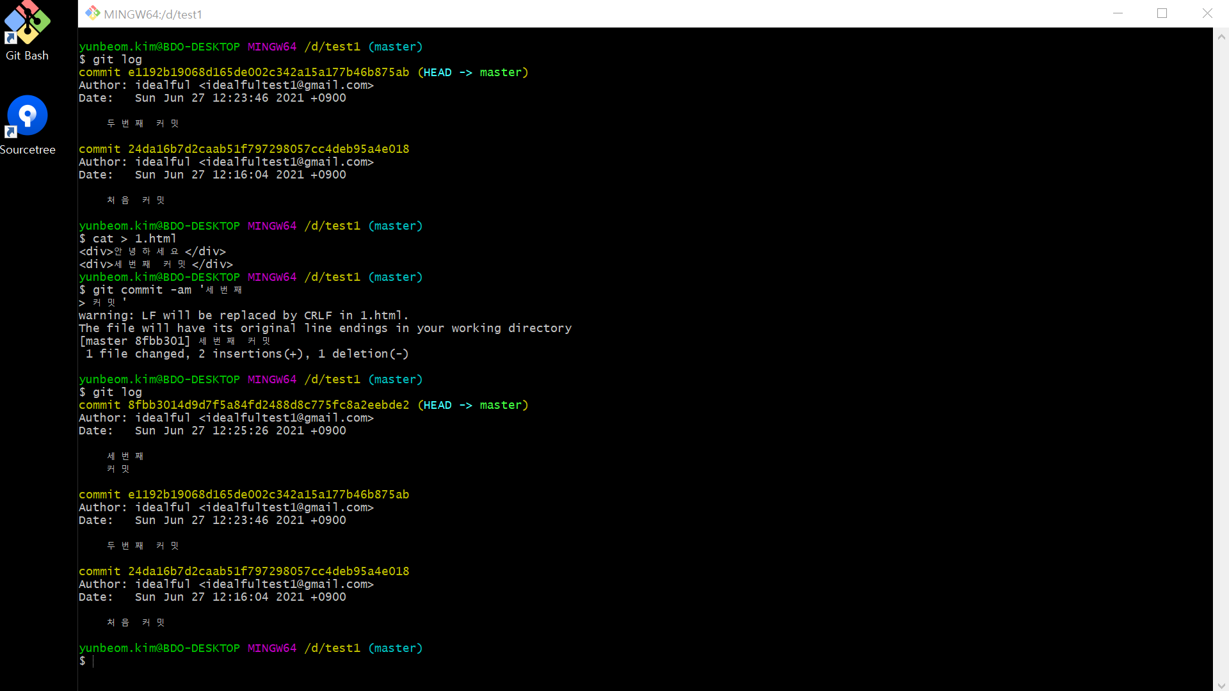
001. Git > 이력 확인, 파일 수정, 이력 추가, 이력 재확인
Notes:
git commit –am > add와 commit을 동시에 실행. 홑따옴표로 메시지를 입력하면 개행도 가능. 쌍따옴표는 개행 지원안함.
git log > 세번째 커밋은 개행이 포함되어서 기록됨을 확인.

Slide 20
001. Git > Command Review
■ 윈도우즈 명령어
notepad : 메모장을 열어 소스를 확인, 신규, 수정 후 저장.
■ 리눅스 명령어
cd : 작업 위치를 변경함
mkdir : 폴더(디렉토리)를 생성함
ls : 현재 위치에서 하위 폴더, 파일을 포함한 목록을 보여줌
cat : 소스를 확인, 신규, 수정 후 저장.
■ git 명령어
--version : 버전 확인
config : 설정
init : 초기화
status : 상태 확인
add : 후보로 추가
rm : 후보에서 삭제
commit : 이력에 추가
log : 이력 확인
Notes:
사용한 명령어 정리

Slide 21
Thank you

